Slide 1


苏教版五年级语文下册
海伦·凯勒

Slide 2
中国的张海迪、聋哑儿童周婷婷的事迹你们听说过吗？谁来向大家介绍一下。
今天我们要学习一位外国大姐姐的事迹，她就是海伦·凯勒。

Slide 3
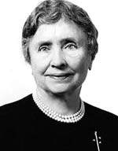
海伦·凯勒简介
海伦·凯勒(1880年6月27日——1968年6月1日)，是美国一位残障教育家。她在19个月大时因为一次高烧而导致失明及失聪。后来在她的导师安·沙利文(Anne Sullivan)的努力下，使她学会说话，开始和其他人沟通,并且毕业于哈佛大学。

Slide 4

我会认
lè
zào
pí
zào
勒
躁
脾
燥
勒索
急躁
脾气
干燥

Slide 5
我会认
yǎ
chénɡ
náo
哑
程
挠
哑巴
程度
挠痒

Slide 6
轻声读课文，想想课文可以分几段，每段讲了些什么。
第一段（1）：讲海伦在一岁半时，一场大病给她带来的灾难。
第二段（2~5）：在沙利文老师的热情关怀、精心辅导下，海伦如饥似渴地学习盲文，拼写单词。

Slide 7
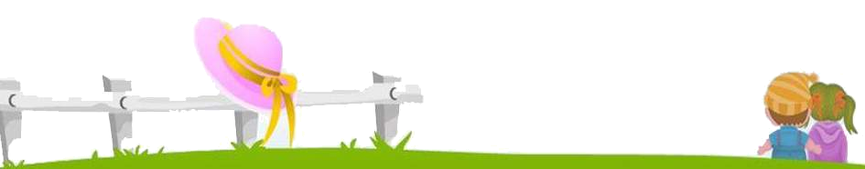
轻声读课文，想想课文可以分几段，每段讲了些什么？
第三段（6~7）：海伦经过艰苦的努力，使自己的说话能力和一般人没什么两样。
第四段（8）：海伦大学毕业时，决心像自己的老师一样，为更多和自己一样不幸的人服务。

Slide 8
1.默读第一段，思考：这一段告诉了我们什么？你是从哪儿知道的？
2.同桌交流。
海伦·凯勒是一个双目失明、双耳失聪的小孩子。

Slide 9

理解句子
1.天啊，谁能想到，当时她才是一个一岁半的娃娃呀！
2.从此，小海伦与有声有色的世界隔绝了。
从这些词句中你能看出什么？朗读，体会她的痛苦和悲哀。

Slide 10
就在这时，沙利文老师来到了海伦身边，她是怎样做的？默读课文，画出有关句子。
沙利文老师开始教海伦摸盲文、拼单词。

Slide 11

交流会
（1）沙利文老师开始怎样教海伦摸盲文、拼单词的？
“沙利文老师把海伦的一只手放在……拼写了‘水’这个单词。”
从这里可以看出她是一个怎样的老师？

Slide 12
交流会
（2）海伦开始的表现怎样？
海伦猛然醒悟，原来“水”就是这种清凉而奇妙的东西呀！她心中充满了前所未有的喜悦，感到生命有了新的开始。
“猛然醒悟”说明了什么？读后你知道了什么？

Slide 13
交流会
（3）海伦接着做的是什么？找出句子读一读。
在沙利文老师的精心指导下，海伦学会了拼写自己的名字，学会了……以至小小的手指头都摸出了血。
读了这一部分，你体会到了什么？

Slide 14
交流会
（4）“知识打开了海伦的眼界，增强了生活的勇气和信心。”你从哪里体会出来？
请同学们大声朗读，体会海伦心中美丽的世界和她对生活的无比热爱。

Slide 15
海伦努力的结果是什么？自读理解。
（1）她说话的能力和一般人没什么两样了。
（2）海伦回到家里，大声喊道：爸爸妈妈，我回来了！刹那间，爸爸和妈妈紧紧地抱住海伦，流下了兴奋的眼泪。
同学们有感情地读读这部分。

Slide 16
请同学们齐读最后一段，想想海伦为什么会永远留在人们心中。
海伦不屈不挠的奋斗精神和为他人服务的精神永远留在人们心中。

Slide 17
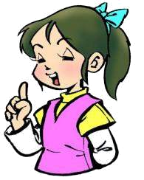
课文小结
1.自读全文。海伦的哪些做法最让你感动？为什么？读读说说。
2.你有什么启发？

Slide 18

课外作业
1.引号有哪些用法？完成课后习题3。
2.把这个故事讲给父母听。
3.写一篇读后感。

